Slide 1
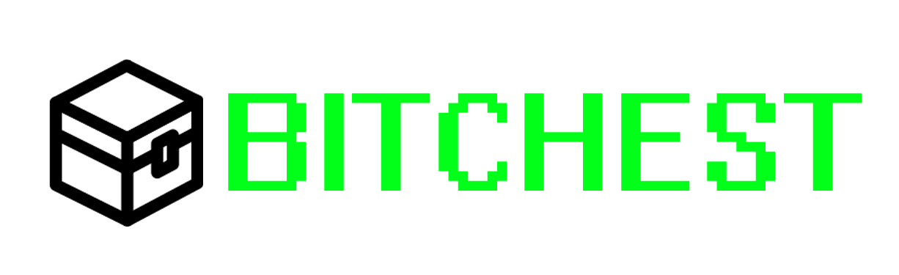
Projet final Contrat de Professionnalisation Développeur Multimédia L'École Multimédia
Mr GATTI Florent Développeur Principal 12/09/2023

Slide 2
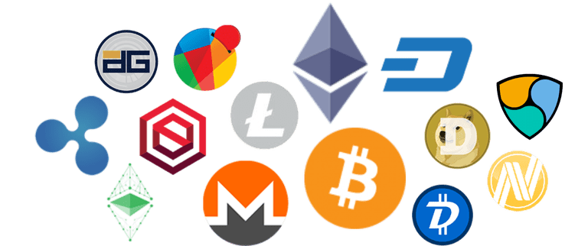
Introduction
Qu'est-ce que l’application BitChest ? Une plateforme permettant aux particuliers d'acheter et de vendre des cryptomonnaies.
Objectif :
Développer une interface d'administration pour :
Administrateurs : Gestion de la plateforme.
Clients : Gestion du portefeuille et consultation des cours.

Slide 3



Principe du projet
Promesse:
« Faciliter les transactions de cryptomonnaies pour tous. »
Technologies utilisées:
Serveur: Laravel API / MySQL / PHP
Front-end: React / Axios / React Router (Router-dom)
Design: Bootstrap / React-bootstrap
Librairie : React-select / React-modal / React-apexcharts

Slide 4
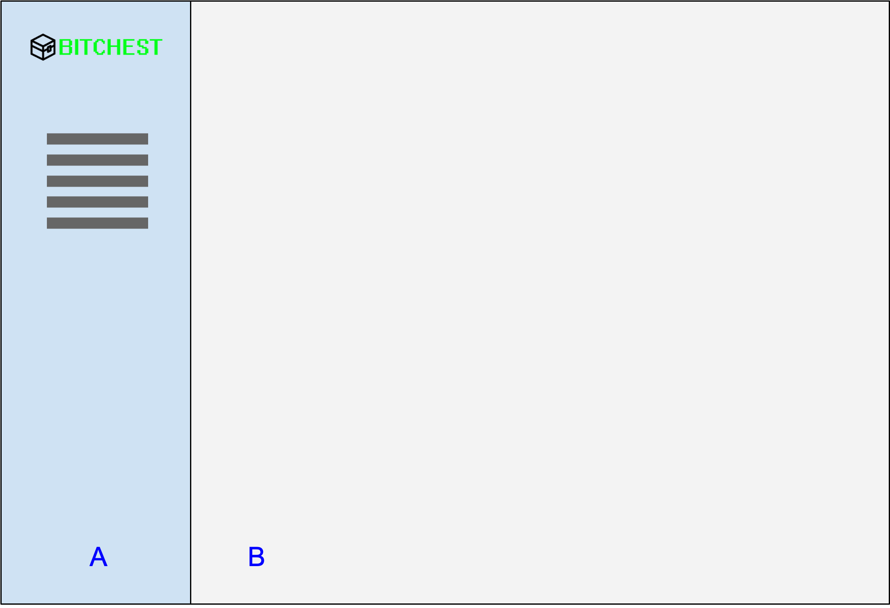
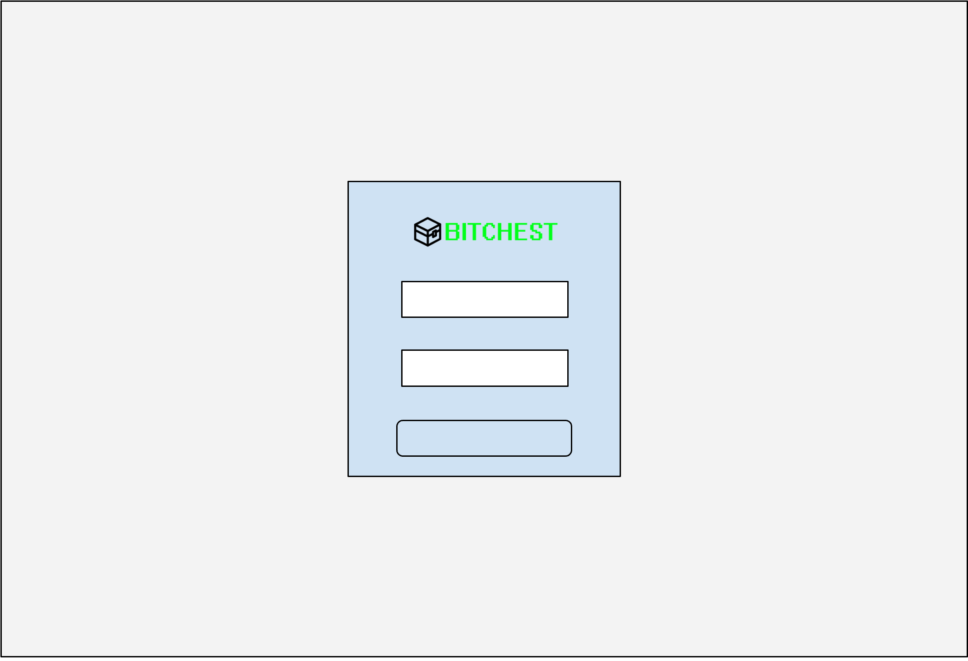
Zoning et Wireframes

Slide 5
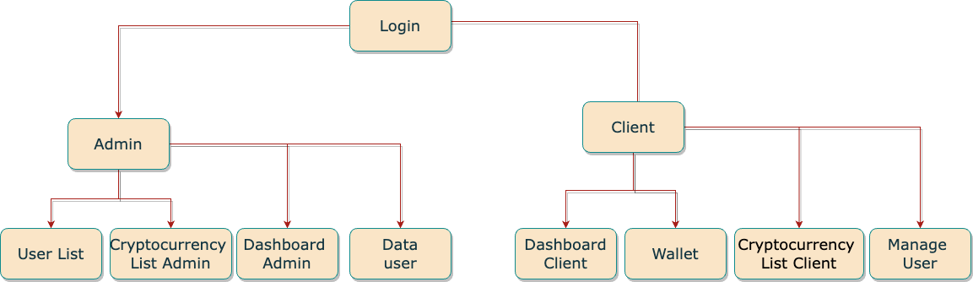
Arborescence des écrans

Slide 6
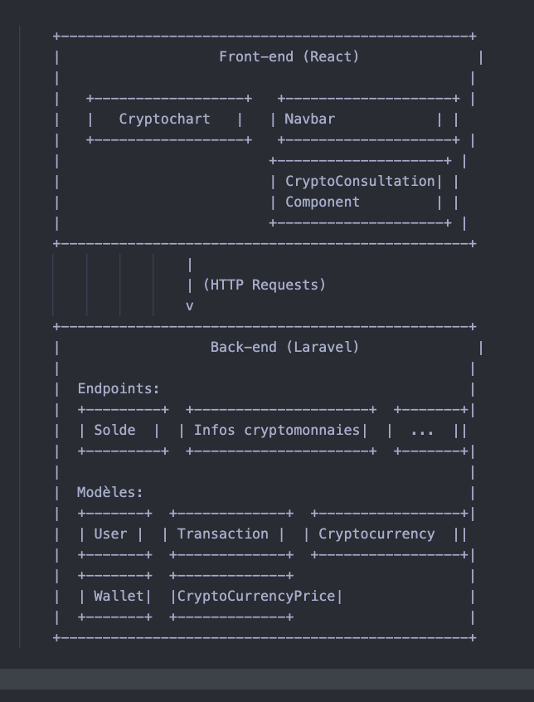
Architecture du site

Slide 7
Parcours utilisateur - Administrateur
Connexion via une adresse mail et un mot de passe.
Fonctionnalités:
Gestion des données personnelles
Gestion des clients: création, affichage, modification, suppression
Assignation des droits
Consultation des cours des cryptomonnaies

Slide 8
Parcours utilisateur - Client
Connexion via une adresse mail et un mot de passe.
Fonctionnalités:
Gestion des données personnelles
Vue et gestion du portefeuille: contenu, solde en euro
Transactions: vente et achat
Consultation des cours et historiques des cryptomonnaies

Slide 9
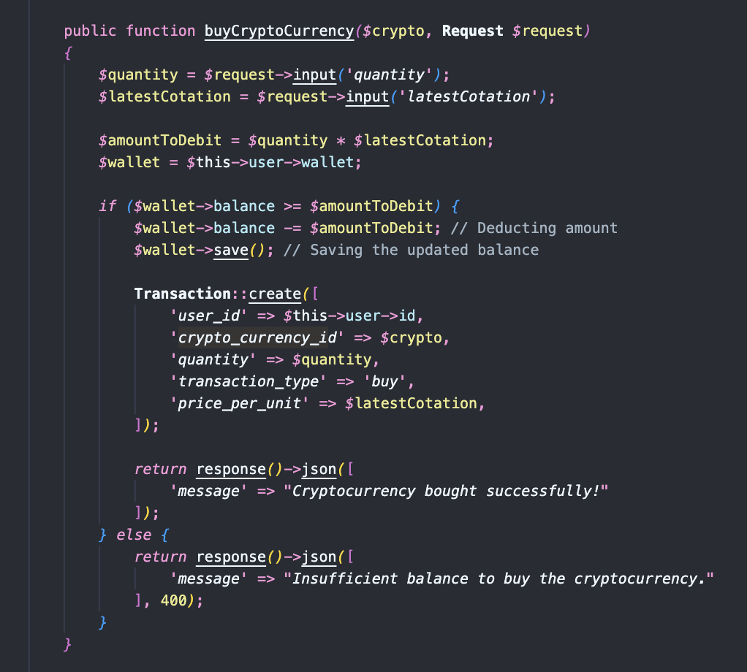
Point de développement important : WalletController.php

Slide 10
Propositions d'amélioration
Intégration d'un système de notifications pour informer les utilisateurs des fluctuations majeures des prix.
Permettre aux utilisateurs d'échanger directement des cryptomonnaies entre eux, sans intermédiaire.
Des récompenses ou des remises pour les utilisateurs actifs ou pour ceux qui parrainent de nouveaux membres.

Slide 11
Démo
Parcours Admin :
Login :
Entrez sur la page de connexion.
Saisissez l'adresse e-mail et le mot de passe de l'administrateur.
Accédez à l'interface administrateur.
Gestion des clients :
Parcourez la liste des clients inscrits.
Sélectionnez un client au hasard pour afficher ses détails.
Modifiez un détail du client (par exemple, le statut de vérification).
Consultation des cours des crypto-monnaies :
Accédez à la liste des crypto-monnaies.
Visualisez le cours actuel pour Ripple.
Déconnexion.

Slide 12
Démo
Parcours Clients :
Login :
Entrez sur la page de connexion.
Saisissez l'adresse e-mail et le mot de passe du client.
Accédez à l'interface client.
Consultation du portefeuille :
Visualisez le solde en euros, toujours visible en haut.
Parcourez la liste des crypto-monnaies détenues.
Affichez les détails d'achat pour Ethereum, incluant la date, la quantité, et le cours à laquelle elle a été achetée.
Achat de crypto-monnaies :
Sélectionnez Litecoin pour l'achat.
Indiquez la quantité désirée.
Confirmez l'achat en visualisant le coût total et le solde mis à jour.
Déconnexion.

Slide 13
Conclusion
En développant BitChest, nous avons franchi une étape cruciale vers une gestion plus transparente et intuitive des cryptomonnaies. Les défis étaient nombreux, mais avec les bons outils et une vision claire, nous avons créé une plateforme fiable et efficace.
Merci de m'avoir accompagné dans cette aventure numérique.
Je tiens à remercier l'École Multimédia et le jury pour cette opportunité...

Slide 14
Avez-vous des questions ?

